Slide 1
Etický přístup k pacientovi ve VHR
Hojení rány jakékoliv etiologie vyžaduje vždy správnou diagnostiku (zhodnocení typu rány, její vznik a příčinu, celkový stav pacienta, věk, výživu, krevní zásobení, diabetes, infekce, léky..apod)
Z etického hlediska je potřebné uvažovat také nad únosností léčebných metod s ohledem na každého pacienta individuálně
Správné rozhodnutí o způsobu léčby a použitých materiálech VHR může zlepšit kvalitu života či udrží stávající stav (sníží se mikrob.zátěž – nehrozí sepse), zkrátí dobu léčby a poskytne určitý komfort (což má vliv na psychiku, např. méně převazů), je efektivnější a to i po ekonomické stránce (snižuje nákladnost léčby)

Slide 2
Rodinná firma s dvacetiletou působností na českém trhu
Divize Wound care přináší ucelený sortiment produktů pro vlhké hojení ran
Na český trh dovážíme tyto prémiové značky Microdacyn, Hcel, Revamil, Farmactive Silver spray
Úzce spolupracujeme s autoritami ve svém oboru (prim.MUDr.Bureš, MUDr.Stryja,Ph.D., Prof. MUDr. Arenberger)
Aktivně reagujeme na potřeby pacientů a trhu a chystáme rozšíření portfolia
o další produkty

Slide 3
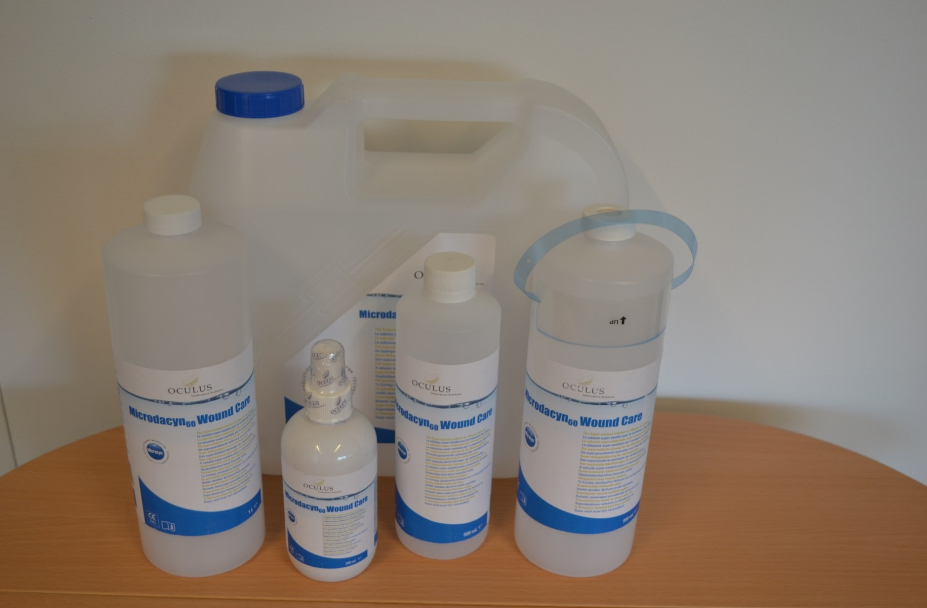
Microdacyn60 Wound Care

Slide 4
Microdacyn
superoxiodovaný roztok a hydrogel
biologicky aktivní léčba
zdravotnický prostředek IIb
Použití
všechny druhy ran – akutní, chronické, infikované a popáleniny
Účinek
snižuje mikrobiální zátěž
zabraňuje infekcím, je protizánětlivý
podporuje hojení rány a urychluje proces granulace a epitelizace
významně eliminuje zápach a tvorbu biofilmu
Vlastnosti
bezpečný, netoxický, nedráždivý
ph neutrální
nerezistentní, bakteriocidní, virocidní a fungicidní (MRSA,E.Coli,Cand.Albic, Pseudomonasa, Stafilococus) 30 sec.
neporušuje DNA buněk a nezabíjí živé buňky pouze patogeny
Balení:
5 l, 990ml (+infuzní set)
500ml, 250 ml sprej – 75% ÚHRADA VZP
Hydrogel sprej 250g a 120g - 75% ÚHRADA VZP

Slide 5
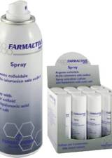
FARMACTIVE SILVER SPRAY

Slide 6
Farmactive
sprej s koloidním stříbrem a kyselinou hyaluronovou
Použití
na dekubity, bércové vředy
na inkontinentní vyrážky
k ošetření neinfikovaných ran a kožních lézí
na pooperační rány
drobné popáleniny
Vlastnosti
Stříbro je antibakteriální – prevence mikrobiální kontaminace,
Kys.hyaluronová váže vodu a tím zvlhčuje
Účinek
antibakteriální a zvlhčující stimulace hojení, reguluje exudát
Balení
125 ml
75% ÚHRADA VZP

Slide 7
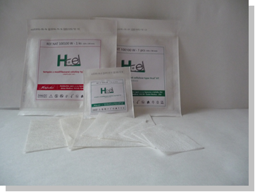
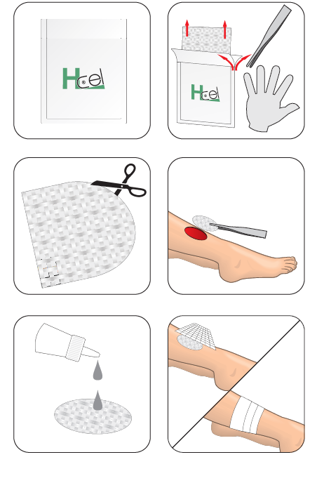
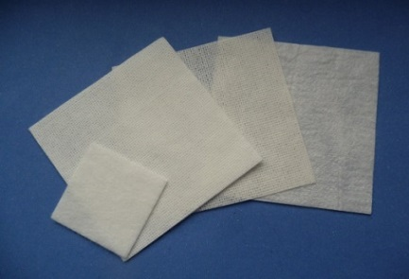
Hcel®NaT Hcel® HT

Slide 8
Hcel
karboxymethylové vlákno (celulóza)
Použití
Hcel HT
na infikované rány (kyselá forma CMC)
Hcel NaT
na čisté rány s vyšší sekrecí
pro akutní, chronické a chirurgické rány
Účinek
zajištění adekvátní vlhkosti v ráně
snižuje zánět a infekci
podporuje granulaci a epitelizaci
Balení
krytí 5x5 cm, 7x7 cm, 10x10 cm,1,5 a 10 ks v balení
tampon: 5x5, 7x7,10x10 cm 1,5 a 10 ks v balení
ÚHRADA VZP 100%

Slide 9
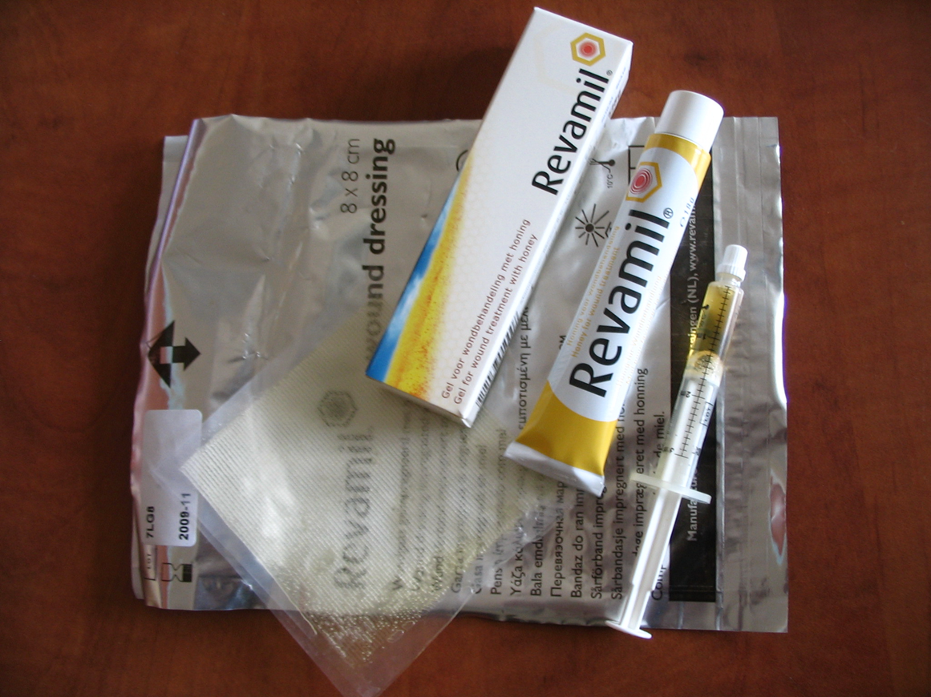
REVAMIL

Slide 10
Revamil
100% sterilní lékařský med
Použití
pro ošetření všech typů ran
Účinek
bakteriocidní (redukce silného zápachu)
antimikrobiální (Staphylococcus aureus MRSA, Pseudomonasa, Enterococcus f.)
Vlastnosti
rozložení medu v ráně se aktivuje enzym glukozooxidázy a ta vytváří malé množství peroxidu vodíku
Balení
gel v tubě 18g – 75% ÚHRADA VZP
krytí ( neadherentní mřížka ) – 100% ÚHRADA VZP

Slide 11
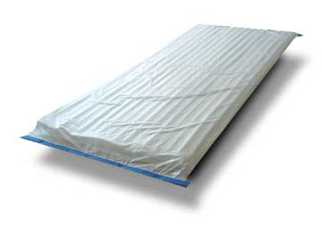
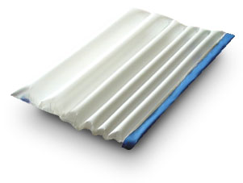
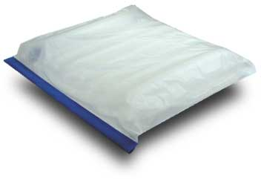
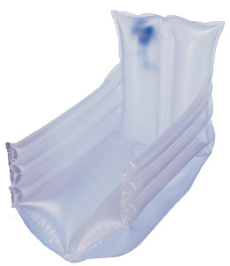
– kompletní antidekubitní systém
Repose je vysoce efektivní multifunkční systém, který může být používán pro prevenci a léčbu tlakových ulcerací jak ve zdravotnických zařízeních, tak i v domácím prostředí
Matrace
Sedák
Ochrana pat
Podložka pod nohy

Slide 12
Jak pracuje?
Maximální kontakt s povrchem, permanentně co nejnižší tlak
Pacient leží na 5 cm slabém vzduchovém lůžku bez propadání do matriálu. Každý cm² rovnoměrně rozkládá váhu těla;
Pacient „pociťuje“ permanentně nejnižší možnost otlaku, nejvyšší bodu otlaku jsou okamžitě neutralizovány;
Neutralizace střihového efektu, protože zde neexistuje horizontální síla na tkáň;
Repose je auto-dynamický, protože nemá paměť! A to díky vysoce elastickému polyuretanu. Okamžitě se přizpůsobuje pozici pacienta;

Slide 13
Redukce tlaku - MATRACE
BEZ
BEZ
BEZ
HLAVA: - 49%
HÝŽDĚ: - 35%
PATY: - 42%

Slide 14
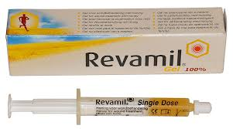
DĚKUJI ZA VAŠI POZORNOST ☺

